Slide 1
Сила тяжести. Сила упругости. Вес тела.

Slide 2
ПРОЯВЛЕНИЯ ЗАКОНА ВСЕМИРНОГО ТЯГОТЕНИЯ
Одним из проявлений силы всемирного тяготения является сила тяжести. Так принято называть силу притяжения тел к Земле вблизи ее поверхности. Так как масса планеты велика, то и сила притяжения к ней существенно превышает силу взаимного гравитационного притяжения любых двух тел.

Slide 3
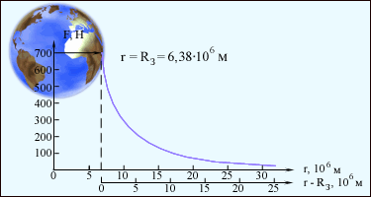
СИЛА ТЯЖЕСТИ
Сила тяжести– сила, с которой Земля притягивает к себе различные тела
F = mg
Приложена к центру тела, направлена к центру Земли, убывает при удалении от Земли.
g = 9,8м/с²

Slide 4
ДВИЖЕНИЕ ПОД ДЕЙСТВИЕМ силы тяжести
Движение тела под действием силы тяжести называется свободным падением.
Так как гравитационная сила пропорциональна массе, то все тела вблизи Земли падают с одинаковым ускорением

Slide 5
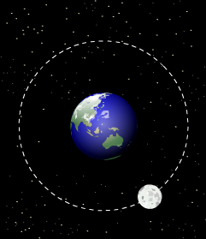
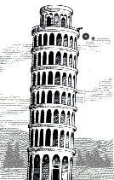
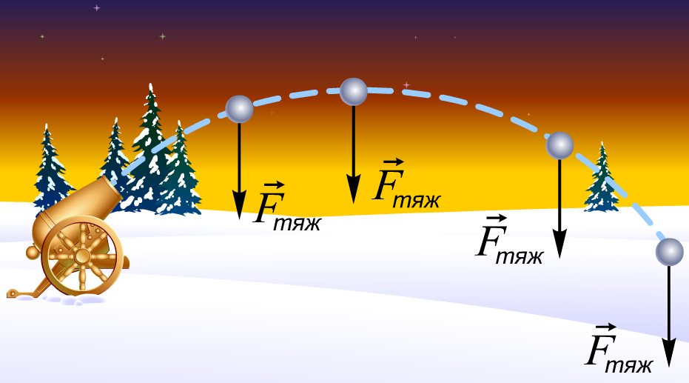
ВИДЫ ДВИЖЕНИЯ
а) прямолинейное
б) криволинейное ( по параболе)
в) по окружности (эллипсу)
От чего зависит вид траектории?

Slide 6
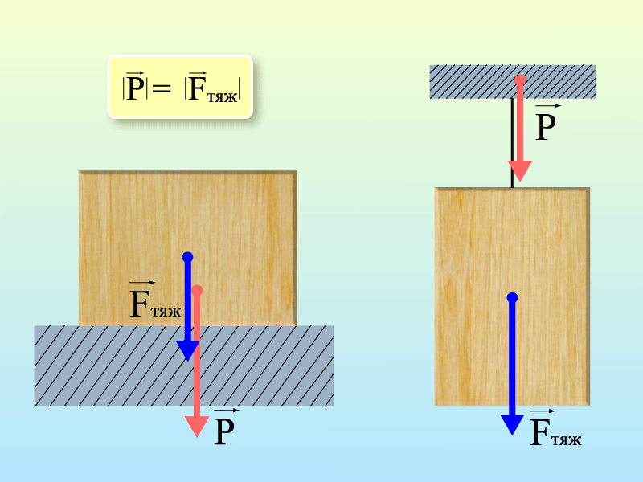
ВЕС ТЕЛА
Вес тела – сила, с которой тело давит на опору или растягивает
нить подвеса.
Вес тела
приложен
к опоре
(подвесу).

Slide 7
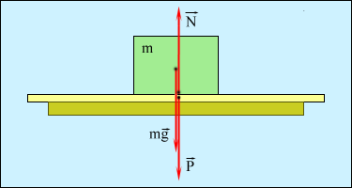
ВЕС ТЕЛА
P = - N
N – сила реакции опоры или сила нормального давления (направлена перпендикулярно поверхности)

Slide 8
ВЕС ТЕЛА, ДВИЖУЩЕГОСЯ С УСКОРЕНИЕМ
При движении тела вдоль вертикальной линии с ускорением вес тела может изменяться
а = 0 а↑ (вверх) а↓ (вниз)
P = mg P = m(g + a) P = m(g – a)
Невесомость – состояние тела, при котором вес равен нулю

Slide 9
ВЕС ТЕЛА, ДВИЖУЩЕГОСЯ С УСКОРЕНИЕМ

Slide 10
СИЛА УПРУГОСТИ
При деформации тела возникает сила, которая стремится восстановить прежние размеры и форму тела. Эта сила возникает вследствие электромагнитного взаимодействия между атомами и молекулами вещества. Ее называют силой упругости

Slide 11
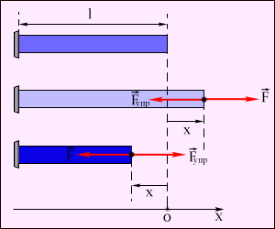
СИЛА УПРУГОСТИ
Простейшим видом деформации является деформация растяжения или сжатия

Slide 12
КАК ВОЗНИКАЕТ СИЛА УПРУГОСТИ

Slide 13
ЗАКОН ГУКА
– сила упругости пропорциональна деформации тела и направлена в сторону, противоположную направлению перемещения частиц тела при деформации:
F = - kx
k – коэффициент жесткости (Н/м), зависит от материала пружины и геометрических размеров
х – удлинение тела (м) х = ℓ2 - ℓ1

Slide 14
ОСОБЕННОСТИ СИЛ УПРУГОСТИ
1) Возникают одновременно у двух
тел
2) направлены перпендикулярно
поверхности
3) противоположны смещению

Slide 15
СРАВНЕНИЕ СИЛ
 | Сила тяжести | Сила упругости | Вес тела
Природа сил | Гравитацион-ная | Электоро-магнитная | Электоро-магнитная
Направление | К центру Земли | Против деформации | Различно
Точка приложения | Центр масс тела | Точки контакта с внешней силой | Опора или подвес
Зависит от | массы тела и высоты над поверхностью | механических свойств тела и деформации | массы тела, ускорения, внешней среды
Формула | F = mg | F = kx | P = m(g±a)

Slide 16
Задания!

Slide 17
1. Масса листика, сорвавшегося с березы, - 0,1 г, а масса кота Яшки, размечтавшегося о птичках и сорвавшегося с той же самой березы, 10 кг. Во сколько раз сила тяжести, действующая на планирующий листик, меньше силы тяжести, действующей на планирующего кота?
Ответ: в 10000 раз. Во столько же раз, во сколько масса листика меньше массы кота. Птички считают, что это справедливо.
2. Как, не понимая ни бельмеса в физике, все-таки научиться вычислять действующую на тебя силу тяжести?
Ответ: не снимая ботинок и не вынимая из карманов гайки и гвозди, встань на весы. Помотри, сколько килограммов весы показывают - это твоя масса. Не вес, а масса. Запомни, не ВЕС, а МАССА! Запомнил? Теперь быстро умножай свою массу на девять и восемь десятых. Только не спрашивай, зачем. Так надо! Умножил? Теперь припиши к тому что получилось буковку "н" и можешь хвастаться, что на тебя действует сила тяжести в столько-то ньютонов.

Slide 18
3. Массы голубого большого воздушного шарика и мелкого ржавого железного гвоздика, который мечтает этот шарик когда-нибудь проткнуть, одинаковы. Как отличаются силы тяжести, действующие на шарик и гвоздик?
Ответ: никак не отличаются. Один голубой и воздушный, другой мелкий и ржавый. Ну и что? Массы у них одинаковы? Одинаковы! Значит одинаковы и действующие на обоих силы тяжести.
4. Перестала ли действовать сила тяжести на Вовочку, который уже долетел с крыши сарая до поверхности планеты Земля?
Ответ: нет, не перестала. Хотя Вовочка и кричит, что лежачих не бьют.

Slide 19
Спасибо за внимание!

